Slide 1
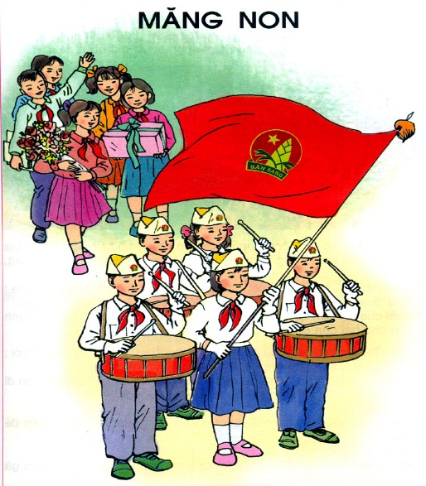
TIẾNG VIỆT

Slide 2

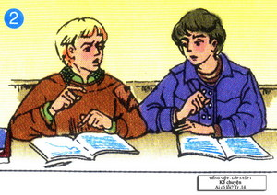

Slide 3




Tập đọc
có
Ai
lỗi?

Slide 4

LUYỆN
ĐỌC
Ai có lỗi ?
1. Tôi đang nắn nót viết từng chữ thì Cô-rét-ti chạm khuỷu tay vào tôi, làm cho cây bút nguệch ra một đường rất xấu. Tôi nổi giận. Cô-rét-ti cười, đáp : "Mình không cố ý đâu !"
Cái cười của cậu làm tôi càng tức. Tôi nghĩ là cậu vừa được phần thưởng nên kiêu căng.
2. Lát sau để trả thù, tôi đẩy Cô-rét-ti một cái đến nỗi hỏng hết trang tập viết của cậu. Cậu ta giận đỏ mặt, giơ tay dọa tôi, nói : "Cậu cố ý đấy nhé !"
Thấy thầy giáo nhìn, cậu hạ tay xuống, nhưng lại nói thêm : "Lát nữa ta gặp nhau ở cổng."

Slide 5
LUYỆN
ĐỌC
3. Cơn giận lắng xuống. Tôi bắt đầu thấy hối hận. Chắc là Cô-rét-ti không cố ý chạm vào khuỷu tay tôi thật. Tôi nhìn cậu, thấy vai áo cậu sứt chỉ, chắc vì cậu đã vác củi giúp mẹ. Bỗng nhiên, tôi muốn xin lỗi Cô-rét-ti nhưng không đủ can đảm.
4. Tan học, tôi thấy Cô-rét-ti đi theo mình. Tôi đứng lại, rút cây thước kẻ cầm tay. Cậu ta đi tới, tôi giơ thước lên.
- Ấy đừng ! - Cô-rét-ti cười hiền hậu - Ta lại thân nhau như trước đi ! tôi ngạc nhiên, ngây ra một lúc, rồi ôm chầm lấy bạn. Cô-rét-ti nói :
- Chúng ta sẽ không bao giờ giận nhau nữa, phải không En-ri-cô ?
- Không bao giờ ! Không bao giờ ! - Tôi trả lời.
5 Vé nhà, tôi kể chuyện cho bố nghe, tưởng bố sẽ vui lòng. Nào ngờ bố mắng "Đáng lẽ chính con phải xin lỗi bạn vì con có lỗi. Thế mà con lại giơ thước dọa đánh bạn".

Slide 6
Hướng dẫn cách đọc
Đoạn 1: Đọc chậm, nhẹ nhàng.
Đoạn 2: Đọc hơi nhanh khi En-ri-cô giận bạn.
Đoạn 3, 4, 5: Đọc chậm, hơi trầm khi En-ri-cô bắt đầu hối hận.
Lời Cô-rét-ti: Thân thiện, dịu dàng.
Lời En-ri-cô: Trả lời bạn xúc động.
Lời bố En-ri-cô: Nghiêm khắc.

Slide 7
Ai có lỗi?
1. Tôi đang nắn nót viết từng chữ thì Cô-rét-ti chạm khuỷu tay vào tôi, làm cho cây bút nguệch ra một đường rất xấu. Tôi nổi giận. Cô-rét-ti cười, đáp : "Mình không cố ý đâu !"
Cái cười của cậu làm tôi càng tức. Tôi nghĩ là cậu vừa được phần thưởng nên kiêu căng.
2. Lát sau để trả thù, tôi đẩy Cô-rét-ti một cái đến nỗi hỏng hết trang tập viết của cậu. Cậu ta giận đỏ mặt, giơ tay dọa tôi, nói : "Cậu cố ý đấy nhé !"
Thấy thầy giáo nhìn, cậu hạ tay xuống, nhưng lại nói thêm : "Lát nữa ta gặp nhau ở cổng."
3. Cơn giận lắng xuống. Tôi bắt đầu thấy hối hận. Chắc là Cô-rét-ti không cố ý chạm vào khuỷu tay tôi thật. Tôi nhìn cậu, thấy vai áo cậu sứt chỉ, chắc vì cậu đã vác củi giúp mẹ. Bỗng nhiên, tôi muốn xin lỗi Cô-rét-ti nhưng không đủ can đảm.
4. Tan học, tôi thấy Cô-rét-ti đi theo mình. Tôi đứng lại, rút cây thước kẻ cầm tay. Cậu ta đi tới, tôi giơ thước lên.
- Ấy đừng ! - Cô-rét-ti cười hiền hậu - Ta lại thân nhau như trước đi ! tôi ngạc nhiên, ngây ra một lúc, rồi ôm chầm lấy bạn. Cô-rét-ti nói :
- Chúng ta sẽ không bao giờ giận nhau nữa, phải không En-ri-cô ?
- Không bao giờ ! Không bao giờ ! - Tôi trả lời.
5 Vé nhà, tôi kể chuyện cho bố nghe, tưởng bố sẽ vui lòng. Nào ngờ bố mắng "Đáng lẽ chính con phải xin lỗi bạn vì con có lỗi. Thế mà con lại giơ thước dọa đánh bạn".

Slide 8

nổi giận
nắn nót
vui lòng
một lúc

Slide 9

Ai có lỗi?
LUYỆN
ĐỌC
1. Tôi đang nắn nót viết từng chữ thì Cô-rét-ti chạm khuỷu tay vào tôi, làm cho cây bút nguệch ra một đường rất xấu. Tôi nổi giận. Cô-rét-ti cười, đáp : "Mình không cố ý đâu !"
Cái cười của cậu làm tôi càng tức. Tôi nghĩ là cậu vừa được phần thưởng nên kiêu căng.
2. Lát sau để trả thù, tôi đẩy Cô-rét-ti một cái đến nỗi hỏng hết trang tập viết của cậu. Cậu ta giận đỏ mặt, giơ tay dọa tôi, nói : "Cậu cố ý đấy nhé !"
Thấy thầy giáo nhìn, cậu hạ tay xuống, nhưng lại nói thêm : "Lát nữa ta gặp nhau ở cổng."
Kiêu căng
Cho rằng mình hơn người khác, coi thường người khác.

Slide 10
3. Cơn giận lắng xuống. Tôi bắt đầu thấy hối hận. Chắc là Cô-rét-ti không cố ý chạm vào khuỷu tay tôi thật. Tôi nhìn cậu, thấy vai áo cậu sứt chỉ, chắc vì cậu đã vác củi giúp mẹ. Bỗng nhiên, tôi muốn xin lỗi Cô-rét-ti nhưng không đủ can đảm.
4. Tan học, tôi thấy Cô-rét-ti đi theo mình. Tôi đứng lại, rút cây thước kẻ cầm tay. Cậu ta đi tới, tôi giơ thước lên.
- Ấy đừng ! - Cô-rét-ti cười hiền hậu - Ta lại thân nhau như trước đi ! tôi ngạc nhiên, ngây ra một lúc, rồi ôm chầm lấy bạn. Cô-rét-ti nói :
- Chúng ta sẽ không bao giờ giận nhau nữa, phải không En-ri-cô ?
- Không bao giờ ! Không bao giờ ! - Tôi trả lời.
5 Vé nhà, tôi kể chuyện cho bố nghe, tưởng bố sẽ vui lòng. Nào ngờ bố mắng "Đáng lẽ chính con phải xin lỗi bạn vì con có lỗi. Thế mà con lại giơ thước dọa đánh bạn".
LUYỆN
ĐỌC
Ngây
Hối hận
Can đảm
không sợ đau, không sợ xấu hổ hay nguy hiểm.
buồn, tiếc vì lỗi lầm của mình.
đờ người ra, không biết nói gì, làm gì.

Slide 11
Luyện đọc câu dài
Tôi đang nắn nót viết từng chữ thì Cô-rét-ti chạm khuỷu tay vào tôi, làm cho cây bút nguệch ra một đường rất xấu.

Slide 12
Ai có lỗi?
1. Tôi đang nắn nót viết từng chữ thì Cô-rét-ti chạm khuỷu tay vào tôi, làm cho cây bút nguệch ra một đường rất xấu. Tôi nổi giận. Cô-rét-ti cười, đáp : "Mình không cố ý đâu !"
Cái cười của cậu làm tôi càng tức. Tôi nghĩ là cậu vừa được phần thưởng nên kiêu căng.
2. Lát sau để trả thù, tôi đẩy Cô-rét-ti một cái đến nỗi hỏng hết trang tập viết của cậu. Cậu ta giận đỏ mặt, giơ tay dọa tôi, nói : "Cậu cố ý đấy nhé !"
Thấy thầy giáo nhìn, cậu hạ tay xuống, nhưng lại nói thêm : "Lát nữa ta gặp nhau ở cổng."
Vì sao hai bạn nhỏ giận nhau ?
Câu chuyện kể về ai ?
Câu chuyện kể về En-ri-cô và Cô-rét-ti.
Vì Cô-rét-ti vô tình chạm vào khuỷu tay En-ri-cô, làm cây bút của En-ri-cô nguệch ra một đường rất xấu. Hiểu lầm bạn cố ý làm hỏng bài viết của mình, En-ri-cô tức giận và trả thù Cô-rét-ti bằng cách đẩy vào khuỷu tay bạn.

Slide 13
3. Cơn giận lắng xuống. Tôi bắt đầu thấy hối hận. Chắc là Cô-rét-ti không cố ý chạm vào khuỷu tay tôi thật. Tôi nhìn cậu, thấy vai áo cậu sứt chỉ, chắc vì cậu đã vác củi giúp mẹ. Bỗng nhiên, tôi muốn xin lỗi Cô-rét-ti nhưng không đủ can đảm.
4. Tan học, tôi thấy Cô-rét-ti đi theo mình. Tôi đứng lại, rút cây thước kẻ cầm tay. Cậu ta đi tới, tôi giơ thước lên.
- Ấy đừng ! - Cô-rét-ti cười hiền hậu - Ta lại thân nhau như trước đi ! tôi ngạc nhiên, ngây ra một lúc, rồi ôm chầm lấy bạn. Cô-rét-ti nói :
- Chúng ta sẽ không bao giờ giận nhau nữa, phải không En-ri-cô ?
- Không bao giờ ! Không bao giờ ! - Tôi trả lời.
5 Vé nhà, tôi kể chuyện cho bố nghe, tưởng bố sẽ vui lòng. Nào ngờ bố mắng "Đáng lẽ chính con phải xin lỗi bạn vì con có lỗi. Thế mà con lại giơ thước dọa đánh bạn".
Bố trách En-ri-cô như vậy là đúng hay sai ? Vì sao ?
En-ri-cô có đủ can đảm để xin lỗi Cô-rét -ti không?
Vì sao En-ri-cô hối hận, muốn xin lỗi Cô-rét-ti ?
Hai bạn nhỏ có gì đáng khen?
Bố đã trách En-ri-cô như thế nào ?
Hai bạn đã làm lành với nhau ra sao ?
Đúng lời hẹn, sau giờ tan học En-ri-cô đợi Cô-rét-ti ở cổng trường, tay lăm lăm …………..không bao giờ giận nhau nữa .
En-ri-cô hối hận vì sau cơn giận, khi bình tĩnh lại En-ri-cô thấy rằng Cô-rét-ti không cố ý chạm vào khuỷu tay mình. En-ri-cô nhìn thấy vai áo bạn sứt chỉ, thấy thương bạn và càng hối hận.
En-ri-cô có lỗi nhưng có điểm đáng khen, đó là cậu biết thương bạn khi thấy bạn vất vả, biết hối hận khi có lỗi và biết cảm động trước tình cảm của bạn giành cho mình
Bố trách En-ri-cô như vậy là đúng vì bạn là người có lỗi đáng lẽ phải xin lỗi Cô-rét-ti nhưng không đủ can đảm. Sau đó , En-ri-cô còn hiểu lầm Cô-rét-ti nên đã giơ thước doạ đánh bạn
Bố đã trách En-ri-cô là người có lỗi đã không xin lỗi bạn trước lại còn giơ thước doạ đánh bạn.
En-ri-cô đã không đủ can đảm để xin lỗi Cô-rét-ti.

Slide 14
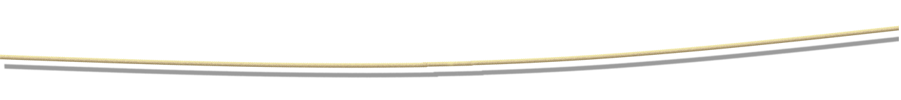

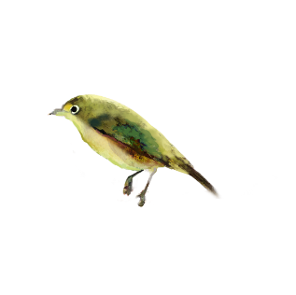
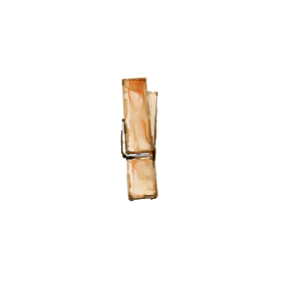

Nội dung
Câu chuyện khuyên chúng ta luôn phải biết nhường nhịn bạn, luôn nghĩ tốt về bạn, khi mắc lỗi cần dũng cảm nhận lỗi, có như thế chúng ta mới có tình bạn đẹp.

Slide 15
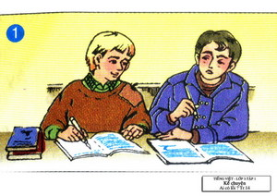
Kể chuyện
1. Chuyện gì làm En-ri-cô và Cô-rét-ti giận nhau?
2. Thái độ của En-ri-cô như thế nào? Vì sao?

Slide 16

1. En-ri-cô đã làm điều gì để hả giận?
2. Thái độ của Cô-rét-ti như thế nào?
3. Hai bạn nói với nhau điều gì?

Slide 17
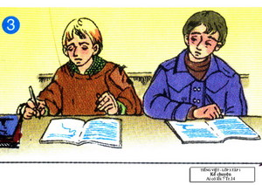
1. En-ri-cô cảm thấy thế nào sau việc làm ấy?
2. Điều gì làm cho En-ri-cô phải suy nghĩ?
3. En-ri-cô muốn làm điều gì? Có thực hiện không?

Slide 18
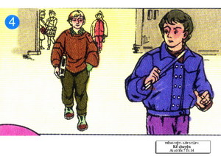
1. Chuyện gì xảy ra sau giờ học?
2. Hai bạn đã làm lành với nhau như thế nào?

Slide 19
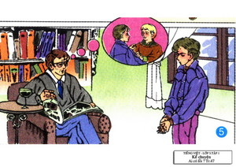
1. En-ri-cô đã nói gì với bố, thái độ của bố như thế nào?

Slide 21

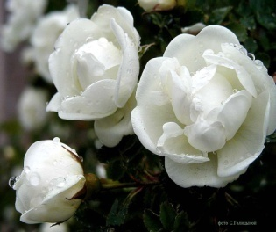
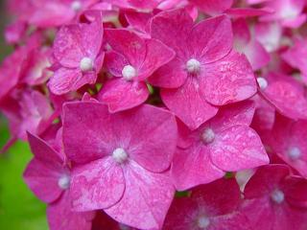
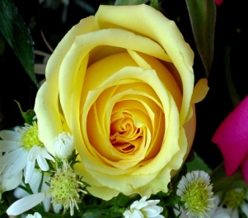
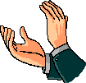
Thi kể chuyện
Tổ 1
Tổ 2
Tổ 3

Slide 22






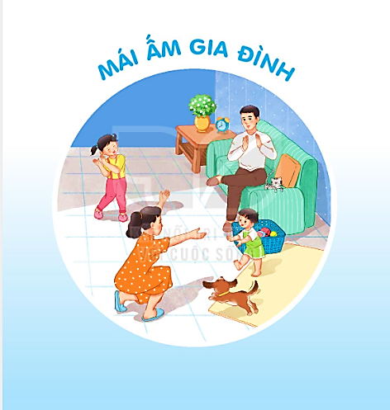
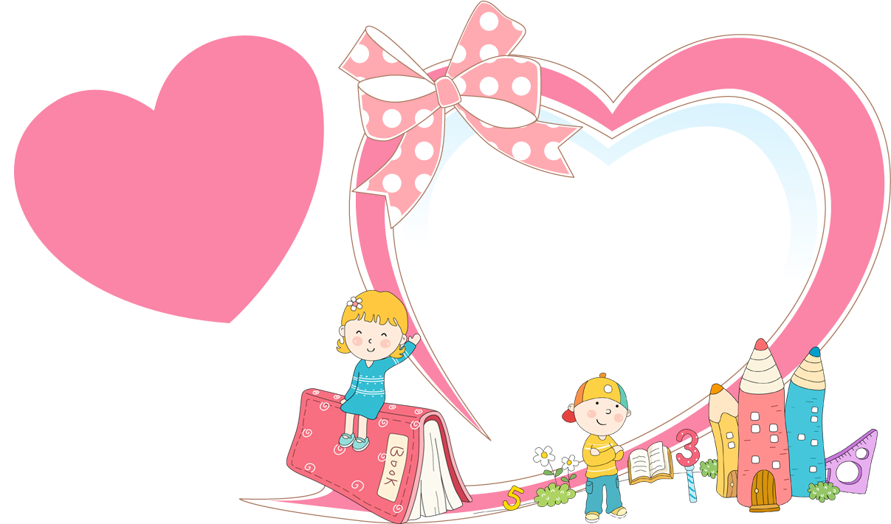

Chúc mừng các con đã hoàn thành tiết học !

